Slide 1
推荐和商品建模
触发组：巴振宇，赵猛
组长：郭文涛
Notes:
各位同事晚上好，今天跟大家分享一下推荐系统逻辑以及商品建模方面的内容，大家注意到这里有两个人，因为今天的内容分前后两部分介绍，先是我给大家介绍前半部分，我叫巴振宇，然后是我们的赵猛同学给大家介绍后半部分。

Slide 2
应用场景
整体框架
Recommend Server
离线商品建模
Predictor
Notes:
今天的内容主要从这几个方面介绍，首先是推荐的应用场景，接着是整体的架构（ad-server），然后重点介绍ad-server中的recommend-server，然后是商品建模与最后的排序。

Slide 3
1
应用场景

Slide 4
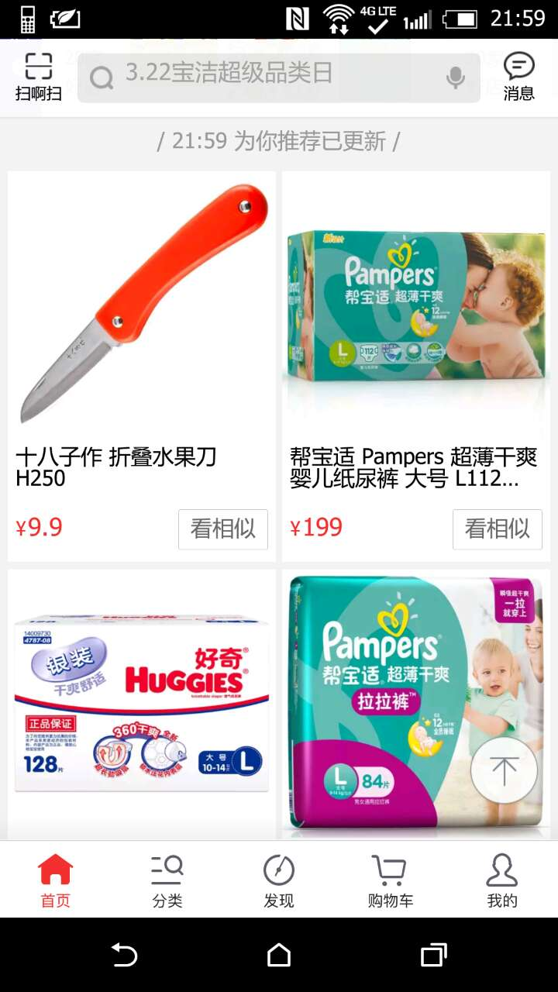
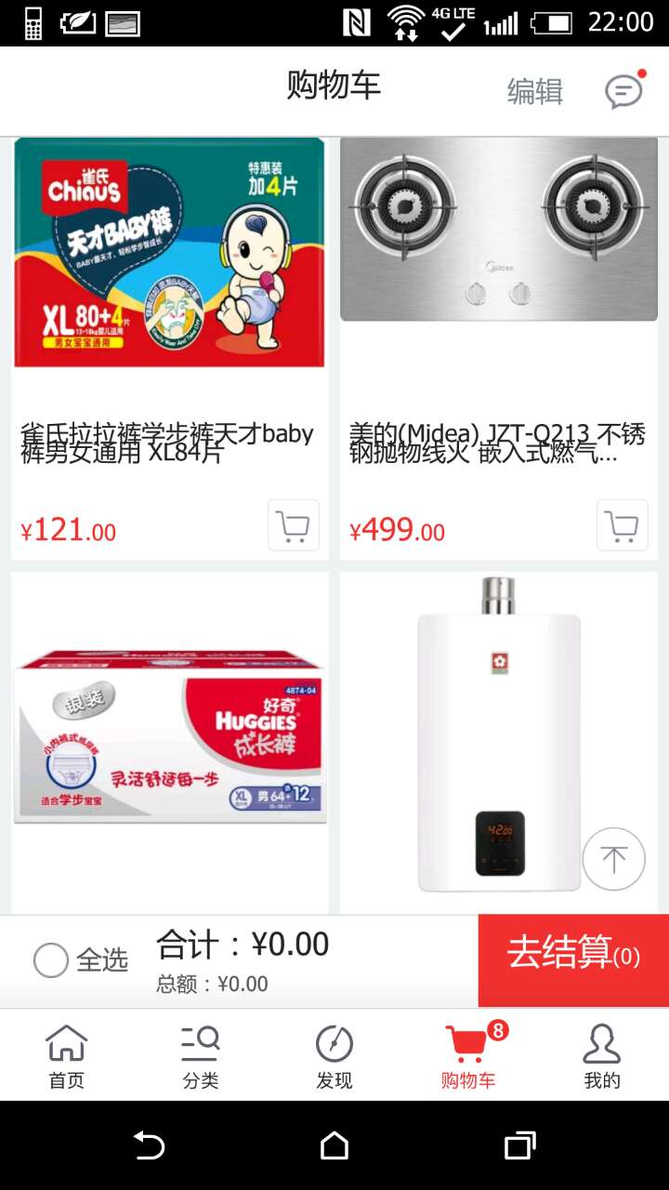
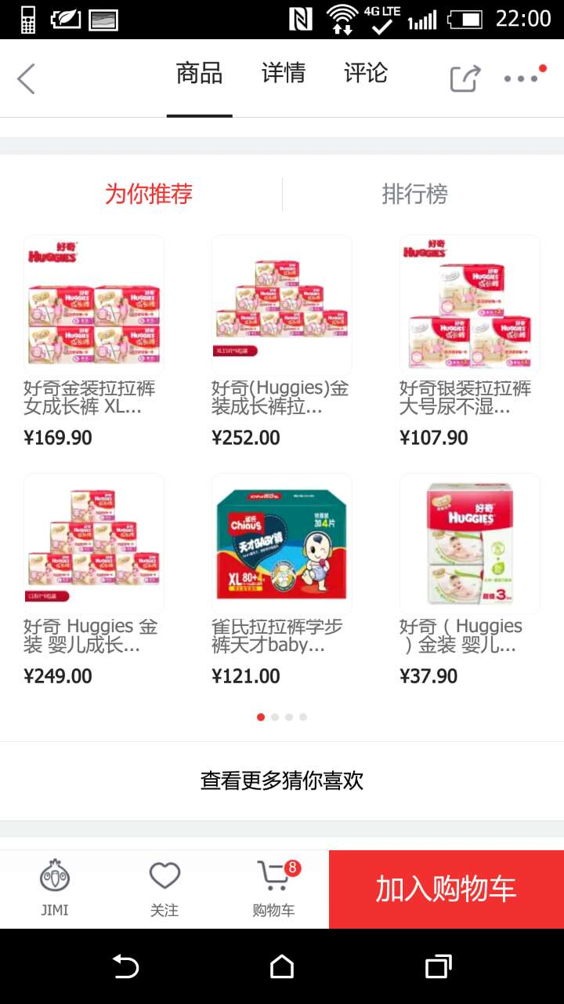
Notes:
大家应该有注意到，我们京东的app中京东首页，购物车，商详页，我的京东等等，都有这样一些商品列表，标题是为你推荐或者猜你喜欢，这些都是根据用户的行为给用户推荐的商品，下面我们就主要来了解一下这些商品是怎样出现在我们眼前的？

Slide 5
2
整体框架

Slide 6
产品原型
02
系统结构
站内
站外
PC/M/App/微信/手Q
展示包段/CPD/ADX
Gateway（A/B Test、分流）
A
D
S
E
R
V
E
R
User-server
Sku-server
广告
AD-retrieval
非广告
Recommend-server
抽特征
Feature-server
Predictor
Rank
Notes:
咱们京东的流量目前主要包括两部分，一部分是站内流量，一部分是站外流量，不管是哪部分流量，我们都是要从这些流量中分析出用户的一些信息，这些用户呢有我们京东认识的用户，也有我们不认识的用户，那对于推荐来说针对的都是认识的用户，因此今天我们也主要是针对认识的用户展开。
假如说来了一个京东用户，首先要经过gateway，gateway呢之前已经有同事介绍过他的流程与作用，今天就不再赘述，在gateway中将用户的信息解析成ad-server要求的格式，然后输入到ad-server，进入ad-server后首先经过user-server，user-server接收到用户信息之后，经过一系列计算返回用户在京东的历史行为（比如，搜索了哪些关键字，浏览了哪些商品，购买了哪些商品等等），然后将这些行为记录输入到sku-server，sku-server经过自己的一些逻辑返回出user-server解析出的用户行为相关的商品信息（比如商品的名称，spu，三级类目，品牌等等），到此用户跟京东的关系基本就明确了，这时候这些信息会被输入到两个系统中，一个是我们的re-server，另一个是ad-retrieval中（跟pop商家买词出广告相关），re-server进行返回的是根据推荐逻辑产生的一些sku列表，那这些商品要怎么展示呢，这就需要下边的排序模型了，首先要对这些商品进行特征提取，然后输入到predictor中进行预测（简单理解就是哪些商品被购买的可能性更大），然后对结果排序返回给gateway最后进行展示。
在整个框架中我们组的工作主要在re-retrieval，ad-retrieval和排序这几块，今天我们主要分享re-server和排序这两部分的内容，下面我们先看一下re-server这部分。

Slide 7
3
Recommend Server

Slide 8
产品原型
03
Recommend Server
Recommend Server两部分
商品建模： Item-based
线上线下结合，提升相应速度
线上
Recommend Retrieval
线下
word2vec_sim_sku_db
fp_sim_sku_db
query2sku
cid_to_cid
cid_brand_sku_db
cid_to_sku
cnn_sim_sku_db
Notes:
我们这个re-server的推荐方式主要采用item-base的方式，，对推荐有了解的同学知道常用的推荐方式有item-based，user-base，model-base，这里我们使用item-base方式的原因是：user-base，model-based，需要对用户的长期行为习惯进行建模，才会有较好的效果，这样的话推荐响应速度就会变慢，比如说我经常在京东浏览和买一些电子产品，这个时候系统对用户建模，对于给我推荐的结果应该是是经常购买手机的用户同时也购买了手机壳啊等等，那这时候如果我点击了薯片，系统是反应不过来的。而在电商系统中，当用户浏览了一个商品，马上就会给用户推荐相关的产品，这就是基于item-based的好处。
这个是推荐系统的响应时间问题，为了提高我们整个retrieval系统的响应速度，我们采用线上线下分离的方式，线上仅用来检索相关的sku，而线下根据不同的推荐计算相关的sku列表。

Slide 9
03
Recommend Server
Re-retrieval逻辑
request
Re-server
context
stage1
stage2
mining1
key
mining1
key
key
merge
redis
key
merge
redis
key
key
mining2
key
mining2
key
key
merge
redis
key
merge
redis
key
key
mining3
key
mining3
key
key
merge
redis
key
merge
redis
key
key
···
···
并集->排序->库存过滤->截断
response
Notes:
前面说了我们的推荐系统主要采用Item-base的推荐逻辑，而item-base的推荐逻辑
1、首先需要抓住用户的兴趣点，用户的兴趣点体现在哪儿呢，在电商系统，主要体现在商品上，在我们的推荐系统中用户的兴趣点是通过搜索词，浏览，购买等操作过的商品来表示的。
2、抓住了用户的兴趣点之后，计算跟这些感兴趣的sku最相似或者相关的商品，进行展示
我们看这个图，这里边的key表示的是用户的行为以及操作平台（比如用pc搜索了某个词等等），而mining则负责挖掘进行了这个行为后触发的sku列表，而stage的作用就是在分阶段进行，每个阶段有多种挖掘方式，挖掘完之后在stage中汇总，最后再多个stage汇总-》返回
我们系统中的这些sku存在redis中，不同的挖掘方式对应不同的redis

Slide 10
03
Recommend Server
Re-Server配置
stage1
MiningQuery2item
MiningItem2item
stage2
KeyQueryPc
KeyBrowsePc
…
KeyQueryMobile
KeyBrowseMobile
…
…
Notes:
我们举个例子来说明一下re-server的逻辑，假如一个用户用pc搜索了关键词（小米手机），然后在系统中会返回一系列商品列表，这时候如果用户感兴趣会点击某个商品，这里的小米手机+pc就是我们这里的key，而返回商品列表中点击量较高的一些商品，就是我们在miningquery2item规则下挖掘的sku列表，同样的如果在pc段浏览了一个商品，这里的key就是这个商品sku+pc就是我们的key，而经过频繁项集等等挖掘方法计算出的结果就是这里miningitem2item的结果，然后将所有mining的结果合并就是stage的结果然后输入到stage2中，最后将多个stage的结果合并，排序，去重，截断之后就是最后返回的结果。
这里每个mining还有一个优先级，比如假设我们认为item2item挖掘出的结果比query挖掘出的结果重要，那么久优先展示item2item挖掘的结果。

Slide 11
03
Recommend Server
Stage详细实现逻辑
mining1
mining2
key1
key1
T_Filter
merge
T_Filter
merge
Cal_wk
Rank by_w
Cal_wk
Rank by_w
F_Filter
F_Filter
Redis sku_w
Redis sku_w
key2
rank sku_w
key2
rank sku_w
T_Filter
T_Filter
Cal_wk
cut
Cal_wk
cut
F_Filter
F_Filter
Merge
Stage1
Merge
Rank by
priority
Stock filter
Stage2
Notes:
了解了server的业务逻辑之后我们来看一下每一步的具体实现。在key中进行的是根据时间和频率对key进行一个简单的过滤，同时根据时间衰减计算key的权重，每一个key中都进行同样的操作，然后在mining中首先对这些key进行合并，然后按照key的权重进行排序，排完序之后，根据这些key到redis中去检索相关商品的sku，同时计算商品sku的权重，sku的权重计算是sku在redis中本身的权重乘以该sku对应的key的权重，然后按照sku的权重对这些sku进行排序，然后去重，再根据mining设置的返回数量限制进行截断。然后对每个mining计算的结果合并，去重，输入到stage2中同样的流程进行一遍之后，将两个stage的结果合并，然后按照mining优先级排序，再进行库存过滤，最后截断返回。

Slide 12
03
Recommend Server
Re-retrieval层级结构
request
Re-retrieval
response
context
context
context
stage1
sku
stage2
sku
stage3
mining1
mining2
mining3
key1
key2
key3
Notes:
对于key，mining，stage三部分，宏观方面观察其层级结构，如该图所示
Recommend包含三个层次：Stage层、Mining层、Key层。
其中：
层内：一个Stage层包含多个Mining层，一个Mining层包含多个Key层。
层间：多个Stage串行、多个Mining层并行、多个Key层并行。
约束：
每个stage依据多个Mining的结果Merge生成一批推荐sku；上一个stage的生成的sku可以作为下一stage的key；最终结果是每个Stage的并集；
每个Mining依据多个Key查询Cache的结果Merge生成一批sku；每个Mining只能使用一种cache；
Key层的作用是进行Key过滤：找出当前Mining阶段的候选key集合；原始key包含两部分：一部分是来自于SearchRequest的User_Info(pc端、无线端)中的浏览、购买的skuid，以及Query ID化的key；另一部分是来自于上一STAGE某个MINING阶段的生成的所有sku；

Slide 13
4
离线商品建模
Notes:
刚刚振宇已经介绍了线上的推荐检索的部分，下面由我来给大家介绍下离线的商品建模及单独的predictor部分

Slide 14
产品原型
04
离线商品建模
基础数据
用户行为记录Session划分
Session最大 时间间隔
Session最大 时间间隔
行为时间间隔限制
Session最小长度限制（3）
Session最大长度限制（5）
关联角度的限制放宽
Session最大时间间隔限制
Notes:
首先我们拥有的数据，从种类上划分，包含浏览，购买，收藏等。然而原始数据是一个严格的时序记录序列。然而不管什么样的算法，都需要输入数据，而数据都需要有物理含义。数据如何组织决定整个算法的效果上限。用户行为数据挖掘，需要把用户相同意图的的放在一起。因此在一个我们最终划分完成的session 里面的商品存在关联或者相似关系。为了实现这样的目标，从时间和关联两个角度去考虑，实现这么一个具体的算法。行为时间间隔限制：如行为记录的时间比较远，那么用户的意图往往不一致，这点很好理解。Session最小长度限制：长度短，对于很多挖掘算法来说没有意义。后面两个限制最大时间间隔限制和最大长度限制：因为太长，算法效率会受影响，同时会引入过多的噪声。

Slide 15
产品原型
04
离线商品建模
方法 | db_name | 说明 | 状态
频繁项集 | fp_sim_sku_db | 基于浏览数据，借助频繁项集挖掘相似商品sku，进行推荐 | 有效
 | sim_sku_db | 基于购买数据，借助频繁项集挖掘相似商品sku，进行推荐 | 有效
 | fm_sim_sku_db | 基于订单数据，借助频繁项集挖掘相似商品sku，进行推荐 | 有效
 | cid_to_cid | 基于订单数据，借助频繁项集挖掘相似类目cid，进行推荐 | 有效
图像cnn | cnn_sim_sku_db | 利用Alexnet,计算商品图片相似信息，进行推荐 | 有效
爆款 | cid_brand_sku_db | 根据cid_brandid 触发前10个销量最高的item | 有效
 | cid_to_sku | 根据cid 触发前20个销量最高的item | 无效
Word2vec | word2vec_sim_sku_db | 基于浏览数据，借助Word2vec计算商品相似信息，进行推荐 | 有效
… | … | … | …
Notes:
离线商品建模部分的主要作用是挖掘相似或者相关的商品信息，然后根据用户的行为历史，如购买过，浏览过，收藏过等，进行item-based推荐。item-based方法属于推荐系统中基础的方法，而在大规模的推荐应用场景中往往是效果比较突出的方法。它推荐的准确率和物品的相似度计算的效果直接相关。刚刚上一页ppt有提到，数据可以分为多类，比如说浏览，购买，收藏等。而针对这些数据采用不同的方法进行挖掘，就可以生成多个数据库，供检索逻辑部分查询。
。上表中列出了部分我们组目前做过的众多尝试。上面用的一些方法主要可以分为四类,频繁二项集，图像cnn，爆款，Word2vec。频繁项集大家应该比较熟悉，大家经常一起购买，一起浏览的物品相关程度会挺高。我们尝试中有直接挖掘频繁商品对，也有往上扩展，挖掘相似类目对。在线上都取得了不错的效果。图像cnn主要是利用AlexNet 进行图片相似判别，效果也是不错的。爆款就更加直接些，根据用户有过行为的类目品牌组合推荐热门商品，如果只是根据类目效果一般。最后一种方法是Word2vec可能大家相对陌生点。它是一种采用神经网络进行训练，将商品的相似相关关系映射到空间上的向量距离上。

Slide 16
产品原型
04
离线商品建模
Word2Vec网络模型
输入层
投影层
输出层
输入层
投影层
输出层
w(t-2)
w(t-2)
w(t-1)
w(t-1)
Sum
w(t)
w(t)
w(t+1)
w(t+1)
w(t+2)
w(t+2)
CBOW模型: P(w(t)|w(t-2),w(t-1),w(t+1),w(t+2))
Skip-gram模型: P(w(t-2),w(t-1),w(t+1),w(t+2)|(w(t))
Notes:
Word2vec采用的这两个模型，一个是CBOW模型，一个是Skip-gram模型。Cbow模型是给定上下文（前后商品项），使当前商品项的似然概率最大。Skip-gram其实是类似的,是在时间窗口中，给定当前词，上下文中出现的商品似然概率最大。通俗点讲，如果在行为记录中某两个商品经常被其他几个相同的商品包围着，那么这两个商品可以认为是相似的，这个思想实际上和频繁项集挖掘相似。

Slide 17
产品原型
04
离线商品建模
Word2Vec训练结果
商品sku → 固定维数的向量
越相关的商品，其对应向量之间距离越近。
Notes:
Word2vec的训练结果是将每个商品表示为固定维数的向量，向量之间的距离，可以体现商品之间的相似性和相关性，在进行归一化之后，向量之间的点积可以直接作为相似相关度的度量。

Slide 18
5
Predictor
Notes:
以上所讲的内容几乎全是Recommend server的内容，下面我再来介绍下我们组另一个重要的工作，predictor.

Slide 19
产品原型
05
Predictor（统一模型）
应用场景
展现
点击
下单
Pctr
Pgmv
既有收入目标，又有转化指标约束
广告系统评估：
收入→pctr*bid
点击量
搜索引擎（相关性排序）：
GMV
订单量
Notes:
首先了解下predictor的应用场景.我们电商中的广告推荐是一个相对复杂的系统，包含两个方面。从展现到点击，属于广告系统。而从点击到下单，属于搜索引擎推荐系统。对于这个两个系统，各自有各自的评估标准。对于广告系统，我们肯定是希望点击的广告收入和点击量都尽可能高，而搜索引擎推荐系统，我们则希望我们推出的商品是用户真正想要的，从而点击之后，用户愿意下单购买，也就是从订单量和GMV两个指标去衡量。

Slide 20
产品原型
05
Predictor
传统方法：
排序：
广告系统按照pctr*bid排序
搜索引擎按照Pctr * Pgmv排序
建模:
展现→点击 二分类（点击与否，约0.5%-2%）
点击→下单 回归（下单与否，约1%~2%）
收入和GMV难以很好的平衡
Gmv回归训练数据稀疏，难以提取有效的特征
Notes:
然而最后的结果如何排序展示在用户面前，广告系统肯定希望收入高的排在前面，搜索引擎则是希望能够点击后用户会购买，且产生的GMV高的排在前面。这两方面的需求往往是不一致的，也就意味着仅按照排序难以实现很好的平衡。同时建模各自解决两部分问题的时候，展现到点击也就是广告这部分，实际就是一个二分类问题，点击到下单，就是搜索引擎推荐部分目标是使GMV最大，也就是个回归问题。但是存在着一个问题是，展现到点击，点击率约为0.5%-2%,而点击到下单的下单率只有1%-@%，相乘，实际的点击到下单的数据非常少根本难以提取有效的特征进行回归训练。

Slide 21
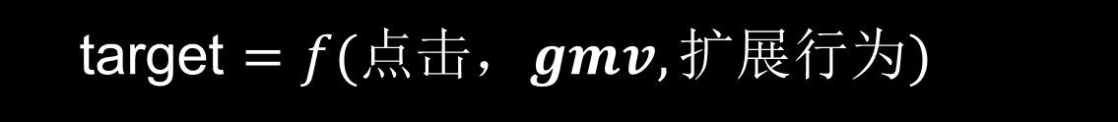
产品原型
05
Predictor
数据扩展
用曝光数据去训练整个模型
统一模型
扩展“点击->购买”中间的环节
target $=f(点击，gmv,扩展行为)$
回归模型+Pair-Wise的排序模型
Notes:
针对以上存在的问题，我们提出了一种统一模型，并对训练数据进行扩展。首先数据扩展方面，因为我们将广告系统和推荐系统进行统一训练，那么从曝光到点击到下单的数据都可以利用起来。同时我们扩展了“点击”到购买这个中间环节，因为我们在实际的购物过程中，我们发现从点击进入一个商品页之后，还有很多行为数据是可以利用的，如加入购物车，收藏，停留等，因为点击进去之后停留几秒离开和加入购物车所产生的影响必然是不同的。所以我们将这部分的数据也充分利用起来。在统一模型方面，采用了回归模型与pair-wise的排序模型的融合。

Slide 22



产品原型
05
Predictor
loss
$$t_{1i}=f(点击，gmv,行为)$$
$$t_{2i}=f(点击，gmv,行为)$$
$$loss=\sum_{i=0}^{N}{\left[{(y_{1i}−t_{1i})}^{2}+{(y_{2i}−t_{2i})}^{2} \right]}+λ\sum_{i=0}^{N}{max⁡\left[0,m−\left(y_{1i}−y_{2i}\right)∗(t_{1i}−t_{2i})\right]}$$
Notes:
这是一种pairwise的训练方式，左右两边的神经网络参数是共享的，而最后的损失函数显示在右边，我们可以从损失函数的构成上发现由两部分组成，第一部分是均方误差，回归的损失函数，第二部分是hinge loss，用于结果排序的调整。对于排序学习，也就是learning to rank，它的拟合目标不再是一个绝对值，而是去学习商品项和商品项之间的偏序关系。其中hinge loss中的$λ参数则是为了调节排序hinge loss在整个损失函数中的权重$。
,m是人为设定的参数，为了防止模型在排序时过度自信，对于两个.经可以正确排序的样本不会更多的激励，从而使模型更关注于整体的排序效果.

Slide 23
谢谢！请指正

